Slide 1
Uhly trojuholníka
Mgr. Gabriela Mačáková

Slide 2
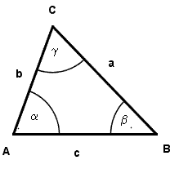
Vnútorné uhly trojuholníka
α= < CAB;
β=< ABC;
ɤ=<BCA

Slide 3
Rozdelenie trojuholníkov podľa vnútorných uhlov
C
Ostrouhlý:
Pravouhlý:
Tupouhlý:
Každý vnútorný uhol je ostrý.
A
B
B
Práve jeden vnútorný uhol je pravý.
C
A
C
Práve jeden vnútorný uhol je tupý.
A
B

Slide 4
Veta o súčte vnútorných uhlov trojuholníka
Súčet veľkostí všetkých vnútorných uhlov každého trojuholníka sa rovná 180°:
α + β + ɤ = 180°

Slide 5
Príklad 1
Veľkosti dvoch vnútorných uhlov trojuholníka ABC sú 112° a 34°.
Aká je veľkosť tretieho uhla tohto trojuholníka.
α = 34°
β = 112°
ɤ= ?°
α + β + ɤ = 180°
34° + 112° + ɤ = 180°
146° + ɤ = 180°
ɤ = 180° - 146°
ɤ = 34°
Tretí vnútorný uhol trojuholníka ABC má veľkosť ɤ = 34°.
C
A
B

Slide 6
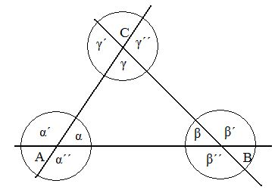
Vonkajšie uhly trojuholníka
Sú susedné uhly
k vnútorným uhlom trojuholníka.
α + α´ = 180°
α + α´´ = 180°
α´ , α´´ - vrcholové uhly

Slide 7
Veta o súčte vnútorného a vonkajšieho uhla pri tom istom vrchole trojuholníka
Súčet veľkostí vnútorného uhla a vonkajšieho uhla
pri tom istom vrchole je 180°:
α + α´ = 180°, β + β´ = 180°,
ɤ + ɤ´ = 180°

Slide 8
Príklad 2
V trojuholníku ABC je veľkosť uhla α = 40°.
Vypočítajte veľkosť vonkajšieho uhla α´ pri danom vrchole.
C
α = 40°
α´= ?°
α + α´ = 180°
40°+ α´ = 180°
α´ = 180° - 40°
α´ = 140°
Veľkosť vonkajšieho uhla α´ je 140°.
α´
α´
α
α
A
B

Slide 9
Zhrnutie
Vysvetli zápisy:
α + β + ɤ = 180° pre vnútorné uhly
α + α´ = 180° pre vonkajšie uhly
β + β´ = 180°
ɤ + ɤ´ = 180°

Slide 10
Ďakujem za pozornosť
Dokliknutia

